Slide 1
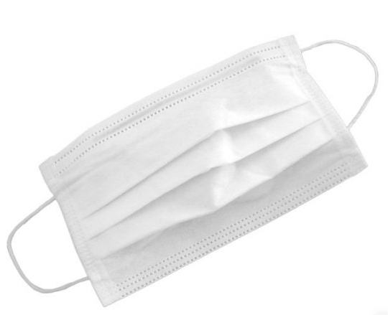
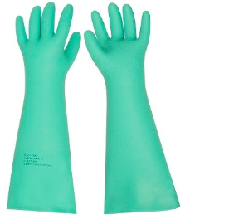
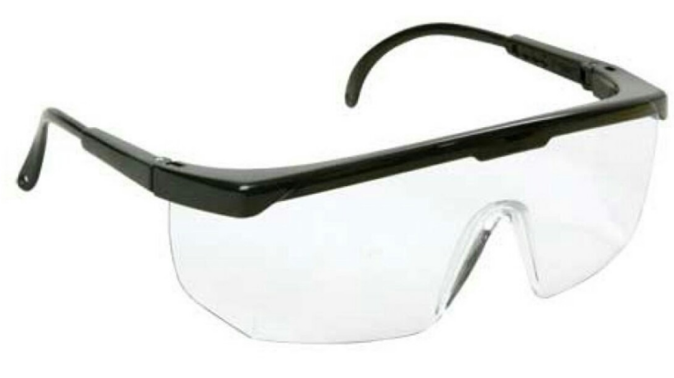
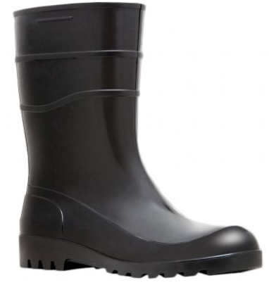
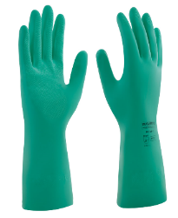
EPI’s necessários para uso no
Processo de Limpeza
Versão: 1.0
Fevereiro/2017
Limpeza de Pipoqueiras
Algumas considerações importantes:
E imprescendível o uso dos EPI’s no Processo de Limpeza conforme demonstrado ao lado.
Todo EPI deve possuir o Certificado de Aprovação (CA) emitido pelo Ministério do Trabalho que atesta a eficácia do produto;
Deve ser comprado EPI’s dentro do prazo de validade.
Máscara para boca e nariz
Óculos de proteção
Luva nitrilica longa
Limpeza do Carpete e do Piso (Lobby e Corredores)
Limpeza de salas (entre sessões e profunda)
Limpeza do Piso Paviflex
Bota de PVC
Luva nitrilica curta

